Slide 1
О проведенной работе
с поступившими обращениями граждан
и.о. руководителя
Исполнительного комитета ЗМР
А.В. Старостин
июнь 2016 года

Slide 2
Обращения граждан
 | 2016
 | январь | февраль | март | апрель | май | июнь
Всего обращений | 442 | 576 | 571 | 662 | 511 | 581
На имя Главы | 306 | 407 | 424 | 441 | 396 | 461
Из них (без письменных обращений):
Личный прием | 27 | 36 | 51 | 34 | 33 | 27
На «Горячую линию» | 133 | 196 | 116 | 136 | 82 | 108
Новости Зеленодольска | 25 | 28 | 27 | 7 | 30 | 30
В системе ГИС «НК» | 64 | 54 | 59 | 68 | 65 | 115
Интернет-приемная | 40 | 35 | 61 | 56 | 44 | 38

Slide 3
Тематика обращений
 | 2016
 | март | апрель | май | июнь
 | % от всех поступивших | % от всех поступивших | % от всех поступивших | % от всех поступивших
Государство, общество, политика (НПА, благодарности, награды и пр.) | 8,06% | 3,32% | 3,4% | 5%
Жилищно-коммунальная сфера (предоставление жилья, качество коммунальных услуг, водоснабжение, водоотведение, освещение и пр.) | 45,36% | 39,43% | 43,2% | 38,4%
Оборона, безопасность, законность (бытовые конфликты, общественный порядок и пр.) | 0,53% | 0,76% | 1% | 0,9%
Социальная сфера (здравоохранение, образование, спорт, молодежная политика, соц.защита) | 10,16% | 8,61% | 9,4% | 11%
Экономика (благоустройство, финансы, строительство, дорожное хозяйство, сельское хозяйство и пр.) | 35,9% | 47,89% | 43% | 44,7%

Slide 4
Опубликовано | 149
Решено | 75
В работе | 25
Запланировано | 47
Мотивированный отказ | 2

Slide 5
Поступление заявок в ГИС «Народный Контроль»
Обращения, поступившие
в ГИС «Народный контроль»
в июне 2016 года
Категория обращений | %
Содержание и ремонт муниципальных дорог | 22,2%
Благоустройство территории | 24,1%
Организация дорожного движения (искусственные неровности, работа светофоров) | 28,2%
Нарушение в наружной рекламе | 18,8%
Несанкционированные свалки | 2,7%
Иные | 4%

Slide 6
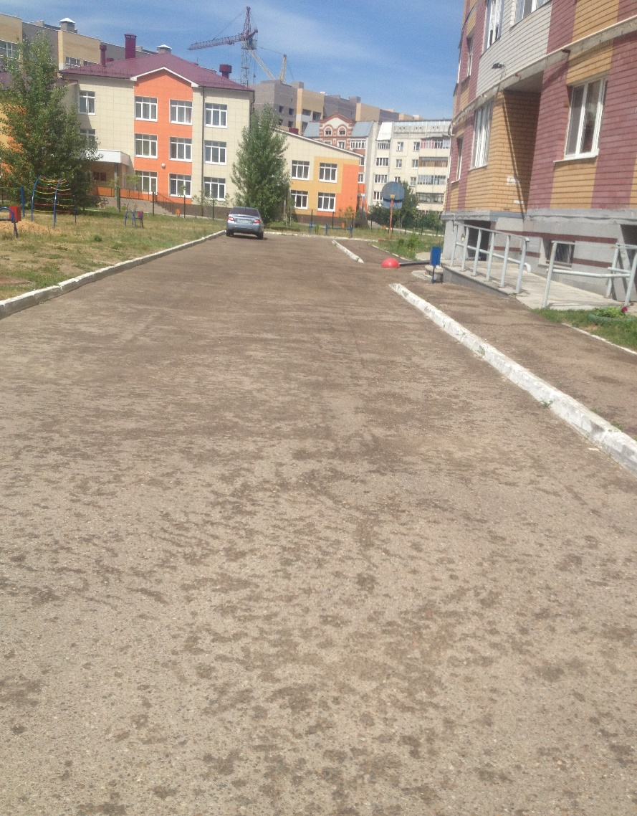
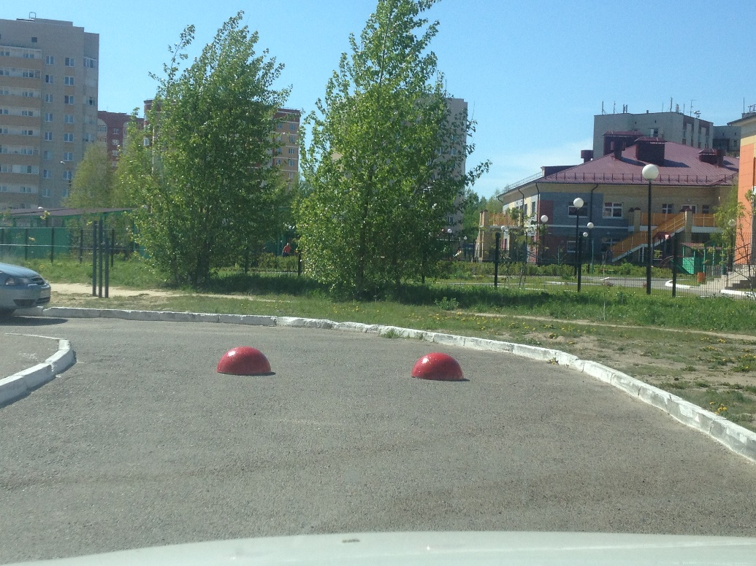
ул.Б.Урманче
После
До

Slide 7
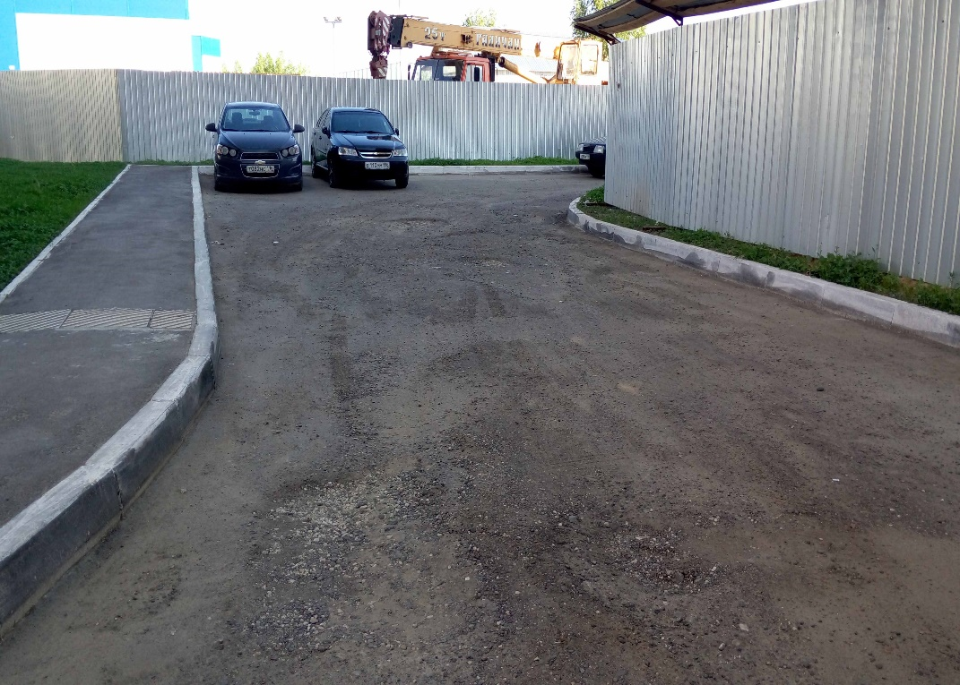
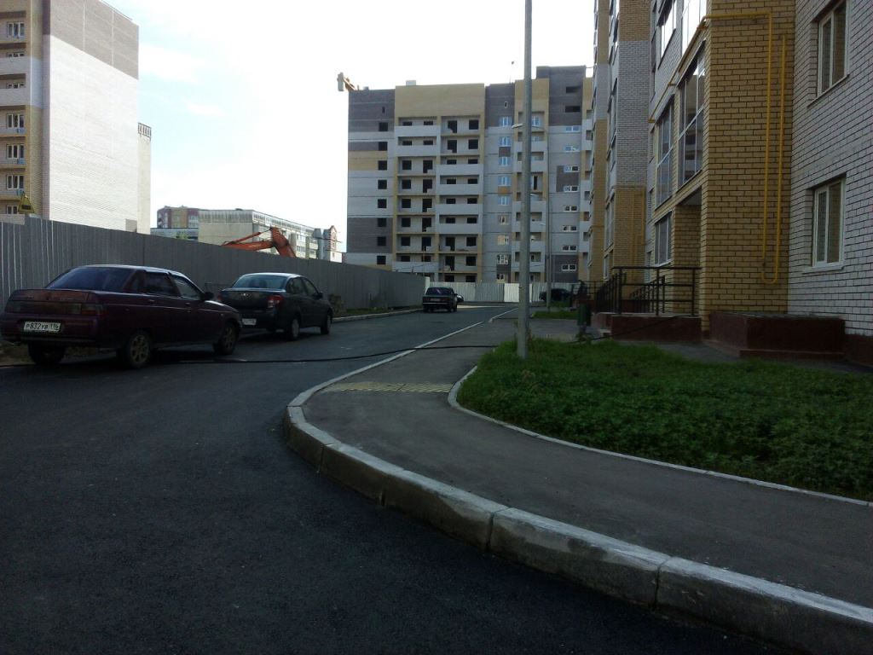
ул.Строителей, д.19
после

Slide 8
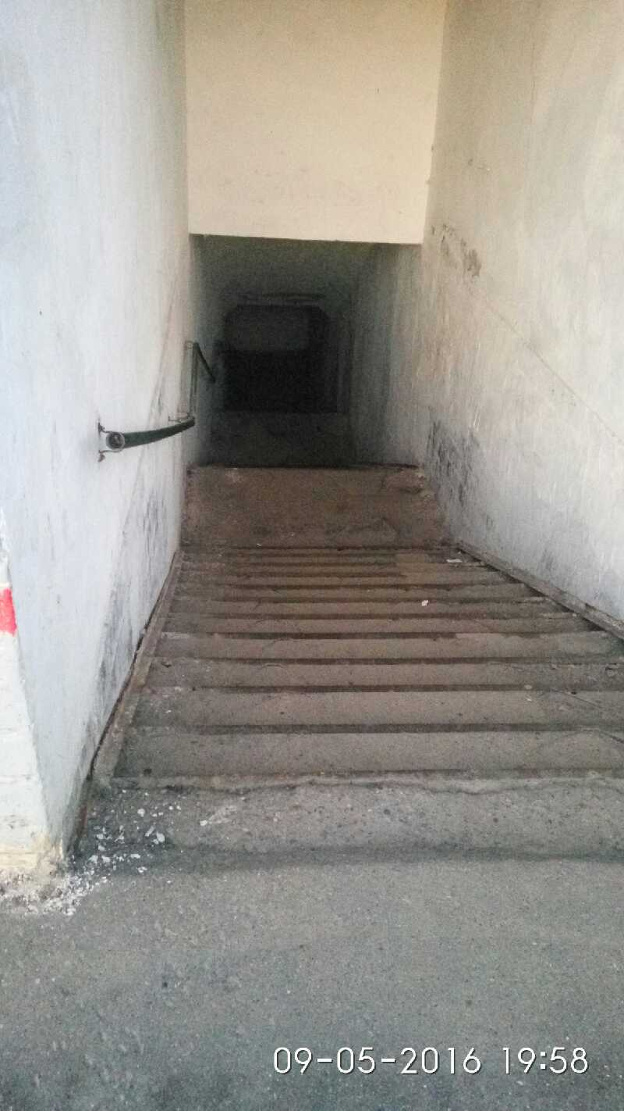
подземный переход, станция Обсерватория
До

Slide 9
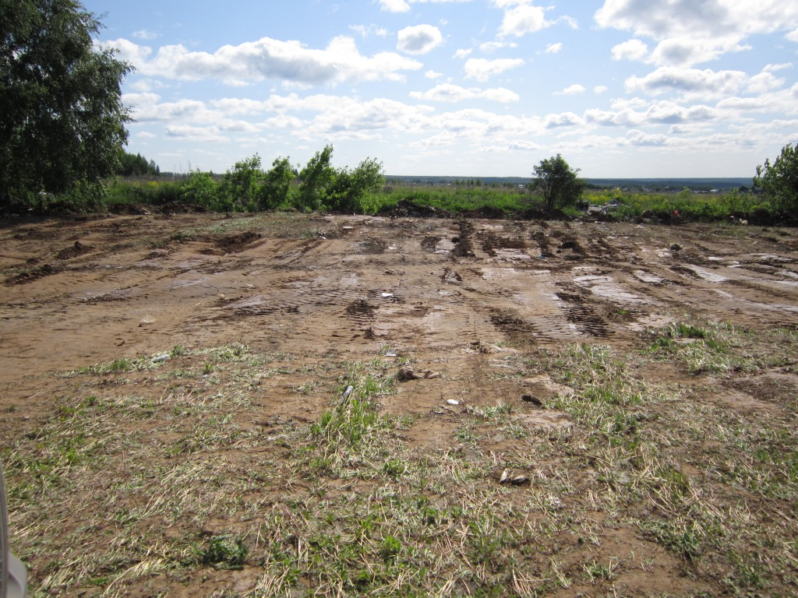
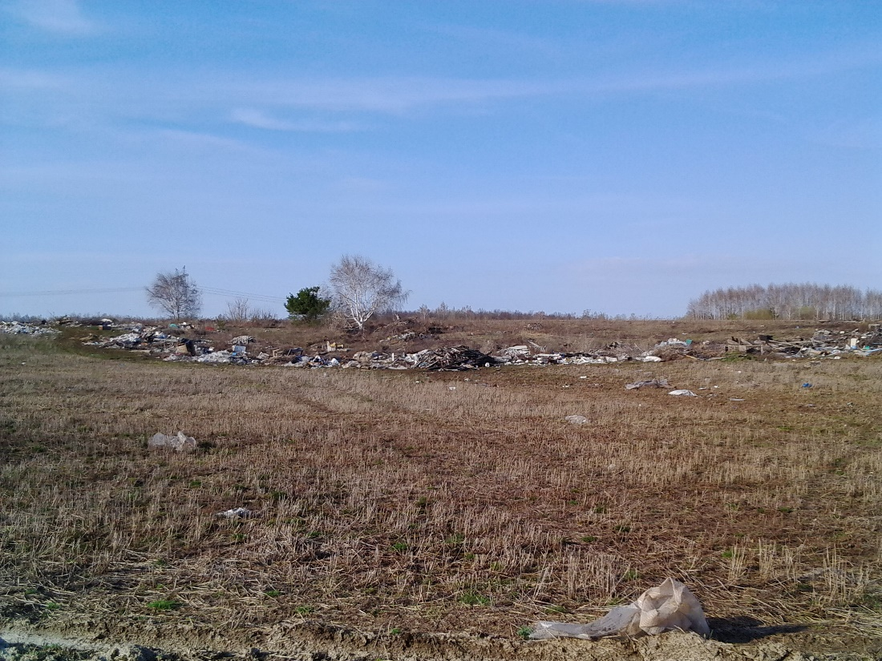
с. Б.Ключи
После
До

Slide 10
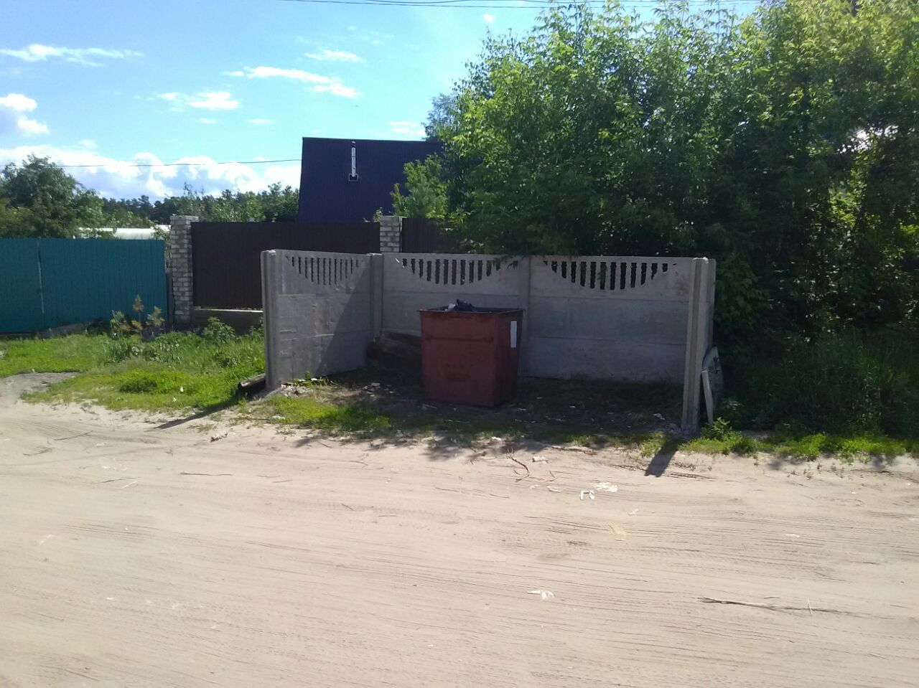
С.Ильинское
После

Slide 11
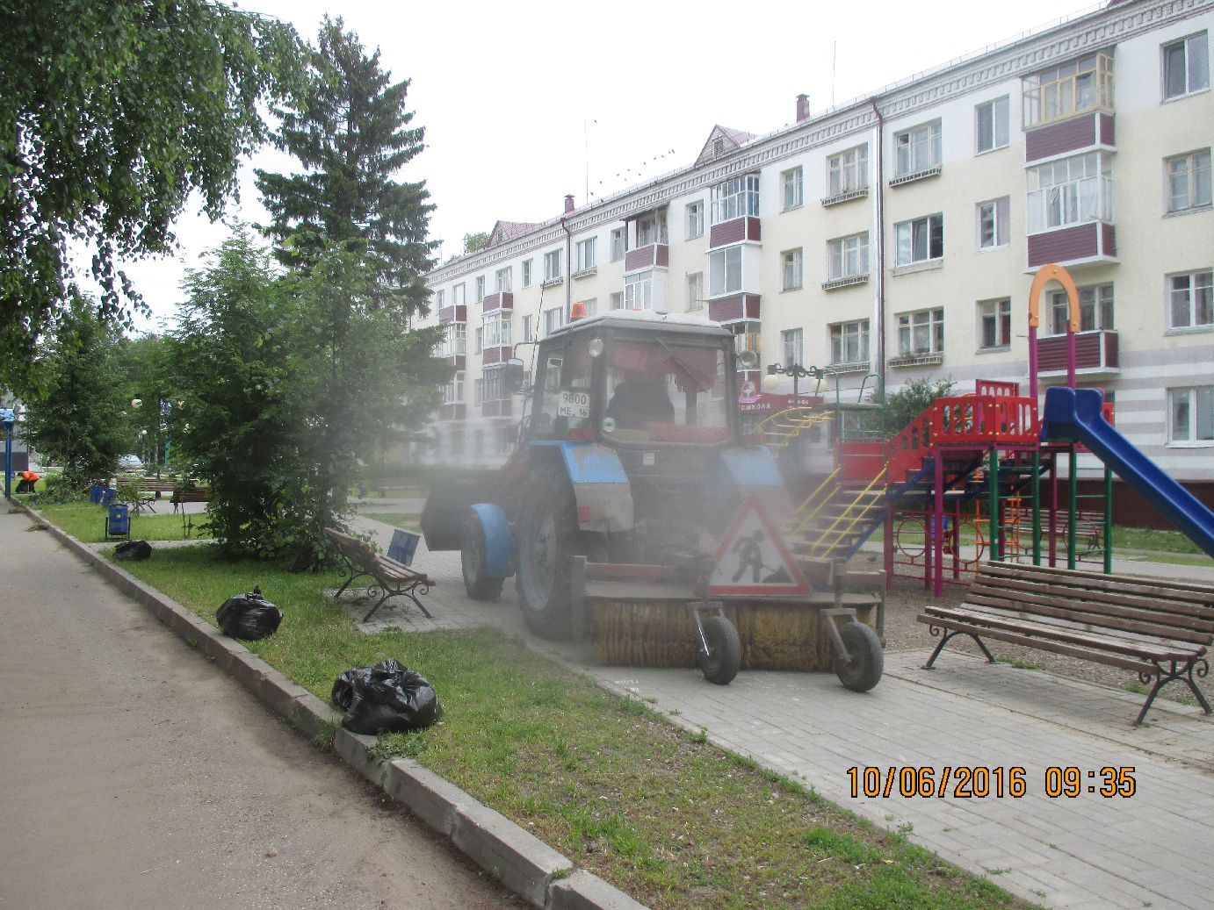
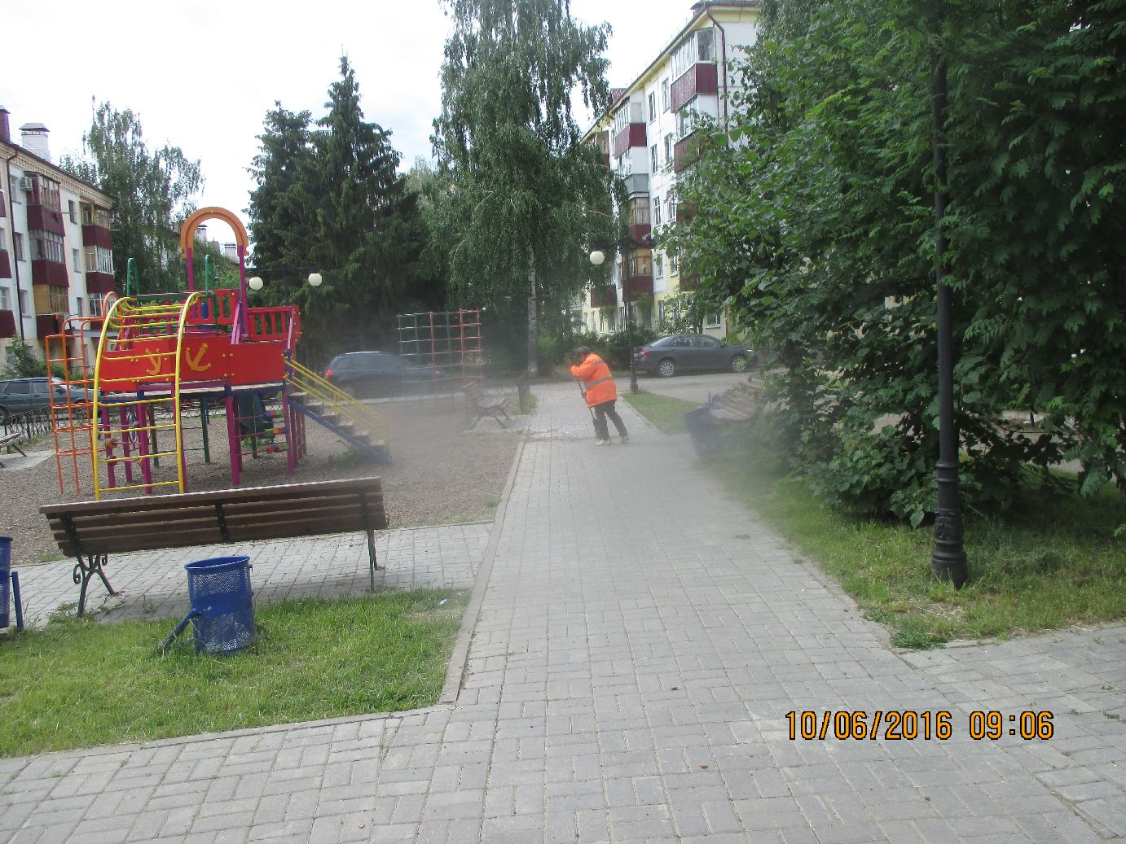
ул.Норкина
После

Slide 12
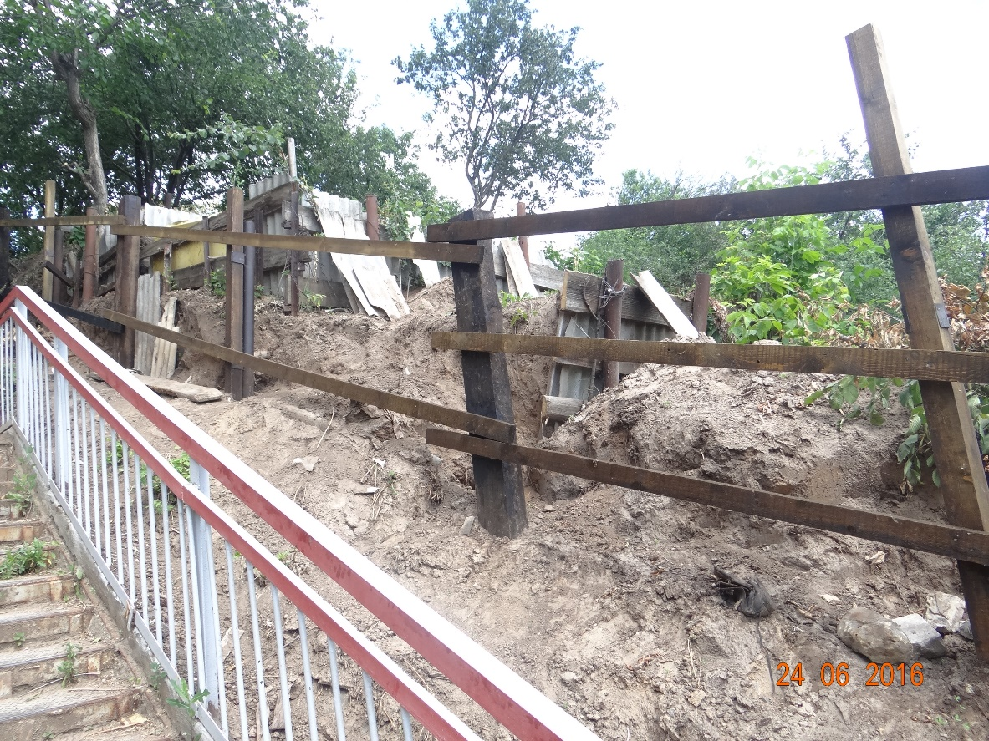
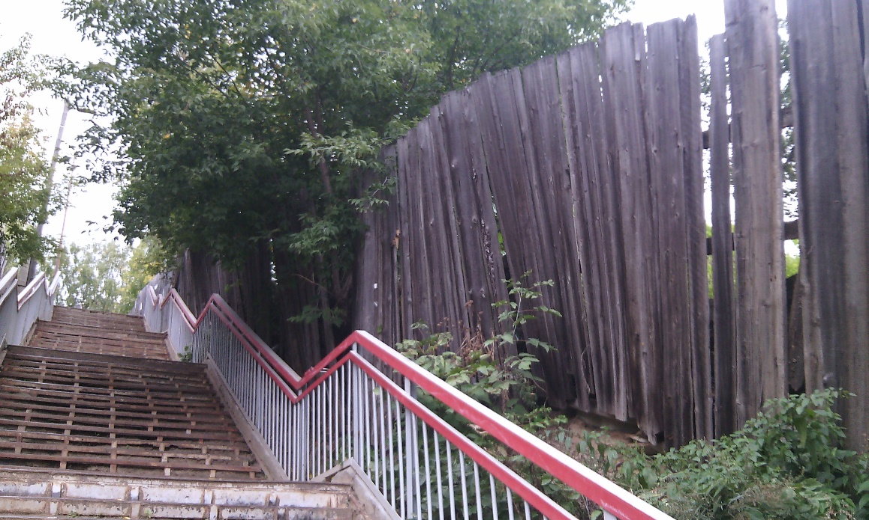
ул.Подгорная
До

Slide 13
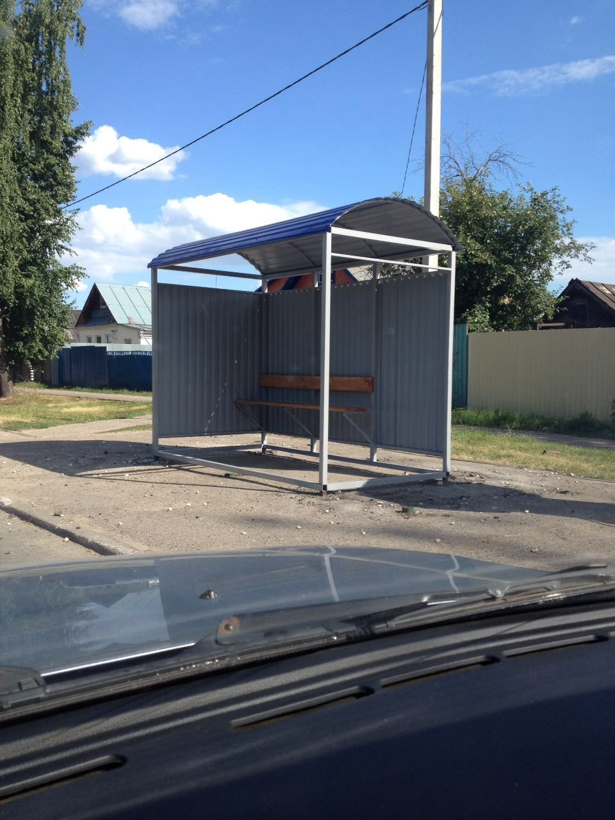
Остановка Октябрьская
после

Slide 14
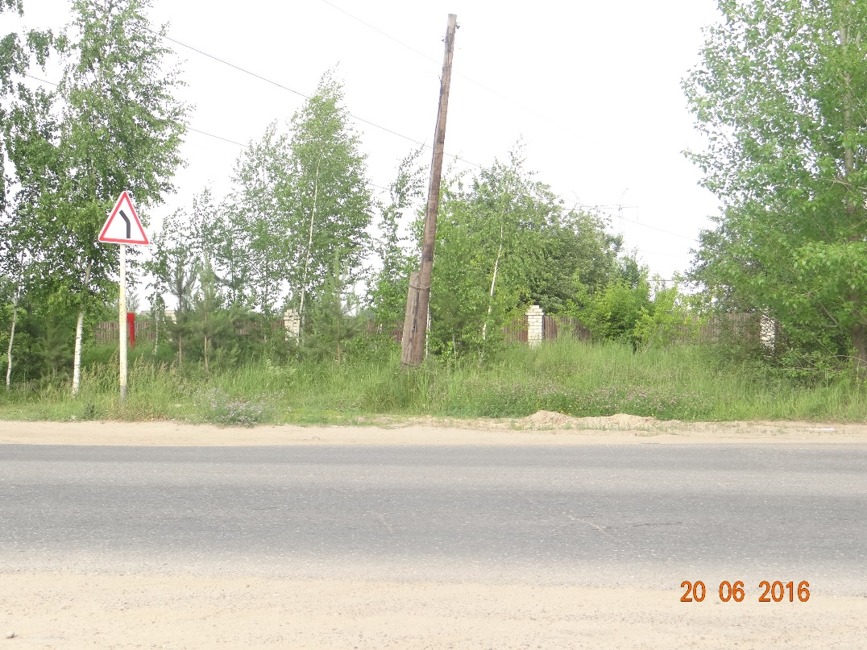
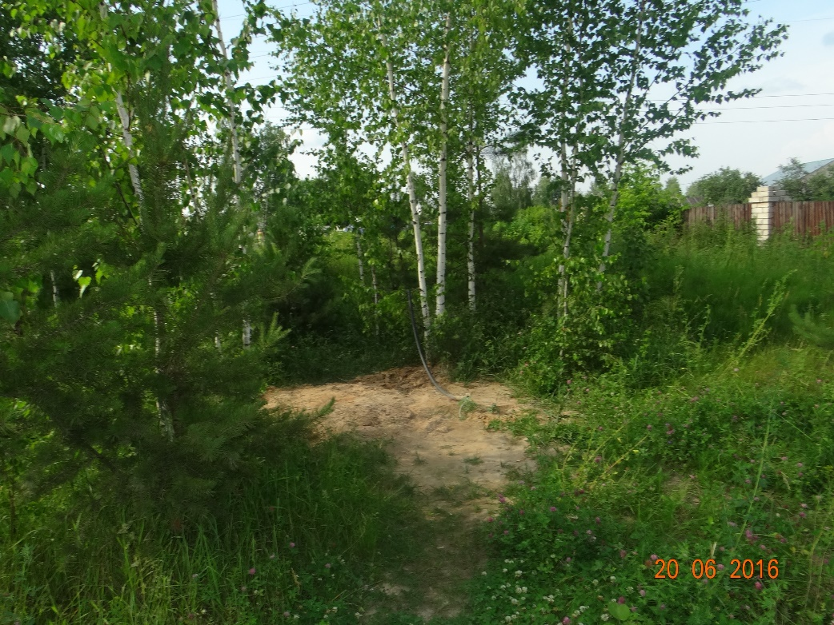
пос. Гари
После

Slide 15
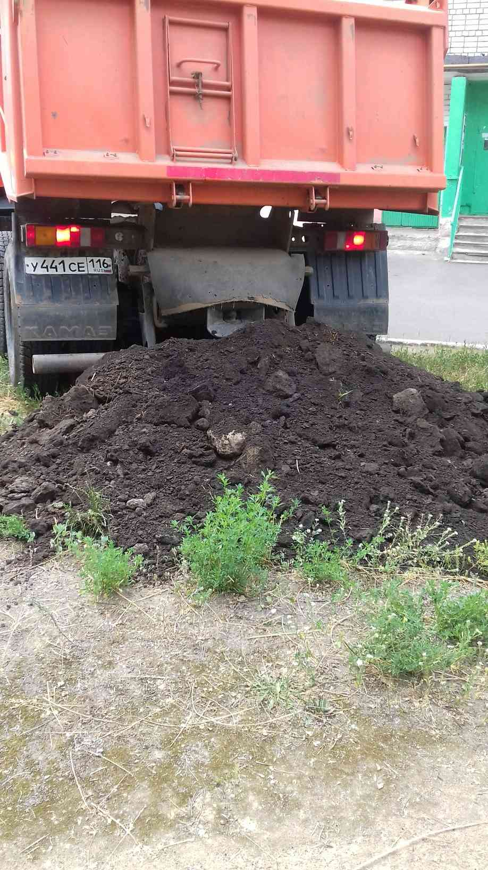
ул.Королева, д.8а

Slide 16
гр. Юсупова выражает огромную благодарность бригаде скорой помощи приехавшей на вызов 6.06.16 , в 19:18.

Slide 17
Уважаемый Александр Васильевич! Я обращалась к вам 30 мая 2016г. с запросом о розыске в архиве информации о моей маме Купцовой Лидии Ивановне. Сегодня мне пришел ответ. Хочу выразить огромную благодарность вашим сотрудникам: Яковлевой Марьям Николаевне и др. за оперативность и понимание.

Slide 18
Спасибо за внимание!

